Slide 1
书
图
管理系统

Slide 2




目录
组员介绍
系统设计框架
系统功能介绍
测试汇报

Slide 3
小组成员
指导老师：
曹世雄 张秋杨 杜佳蔚 朱婷婷
小组成员： 宋源峰（组长） 吴佳宁（副组长）
孔关茂 钟耿洲 李城轩
谭润林 陈远雄 吴平西
聂湛然 黄振辉

Slide 4
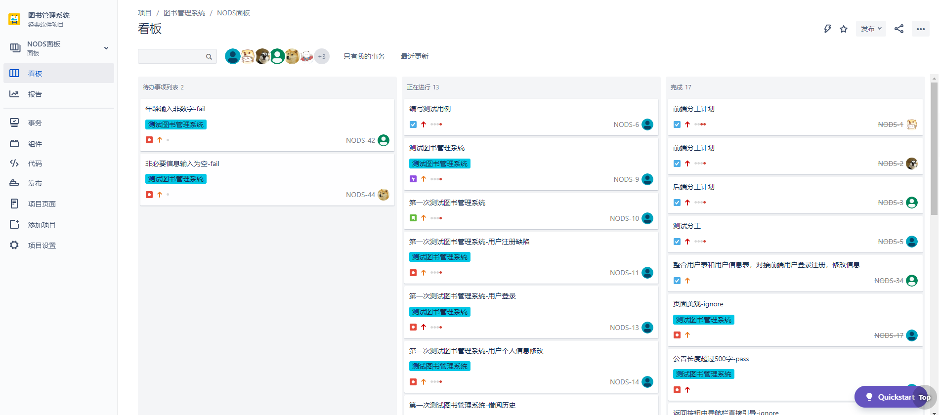

Slide 5
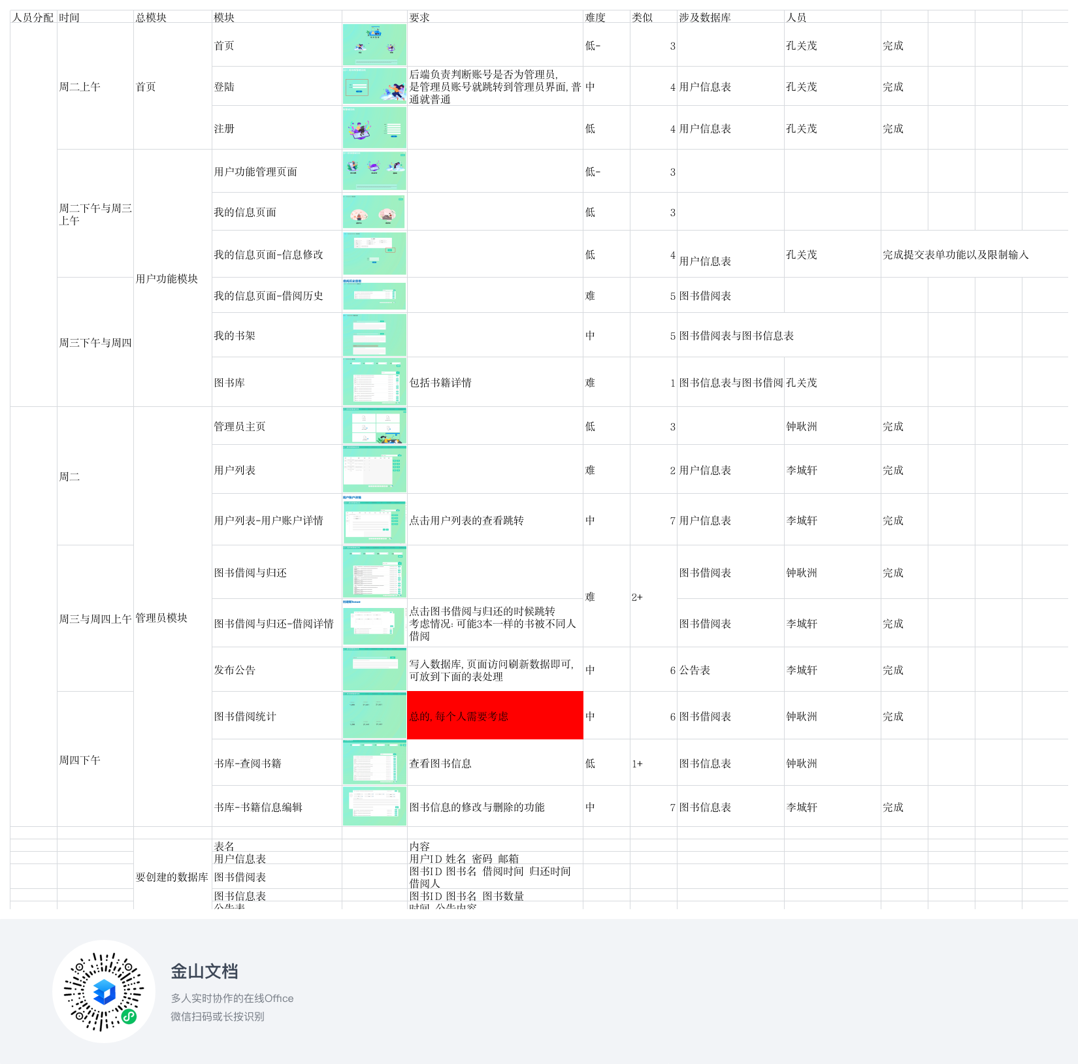

Slide 6



系统设计框架
前端技术
Css JavaScript html
后端技术
Spring Boot Spring Web MyBatis Framework
Thymeleaf MyBatis

Slide 7
图书管理系统介绍
登录界面
管理员系统
个人用户系统

Slide 8

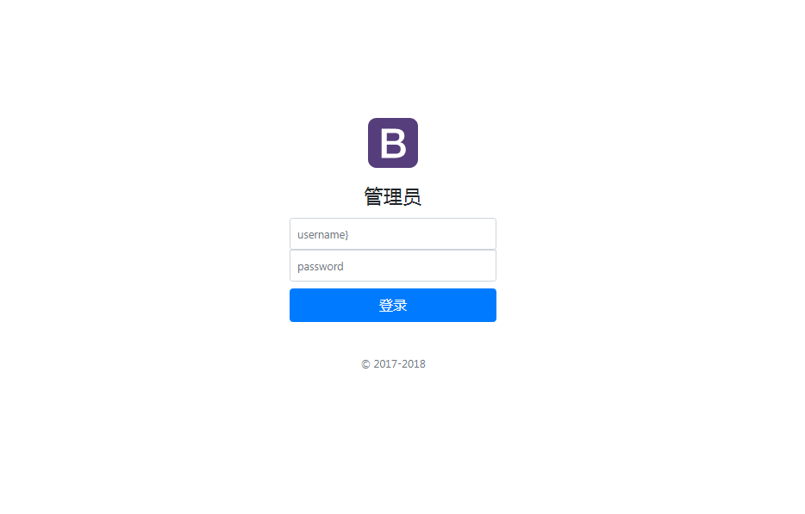
登录界面
个人登录注册界面
管理员登录界面

Slide 9
测试汇报
测试汇报

Slide 10
感谢以下老师对我们的栽培：
曹世雄 张秋杨 杜佳蔚 刘长蒙
朱婷婷 邓家平 常超 陈金鸿
丁兆国 孔祥帅 李晋 贺敏
虞浩 王昊祁 蔡厚旺 张升

Slide 11
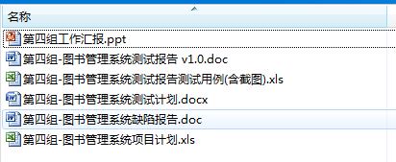
https://github.com/wen999SE/LibraryManagementSystem

